Slide 1
Scratch官網及創立帳號

Slide 2
Scratch官網介紹

Slide 3
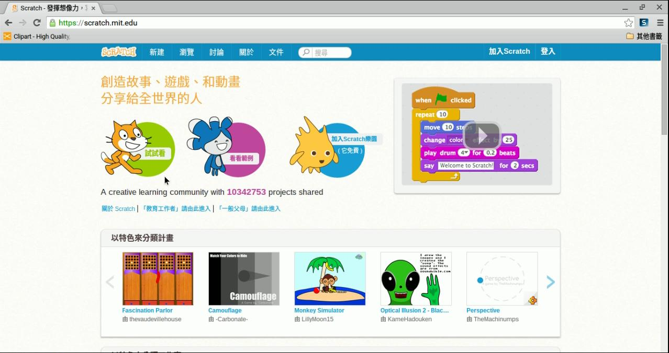
網址：http://scratch.mit.edu

Slide 4
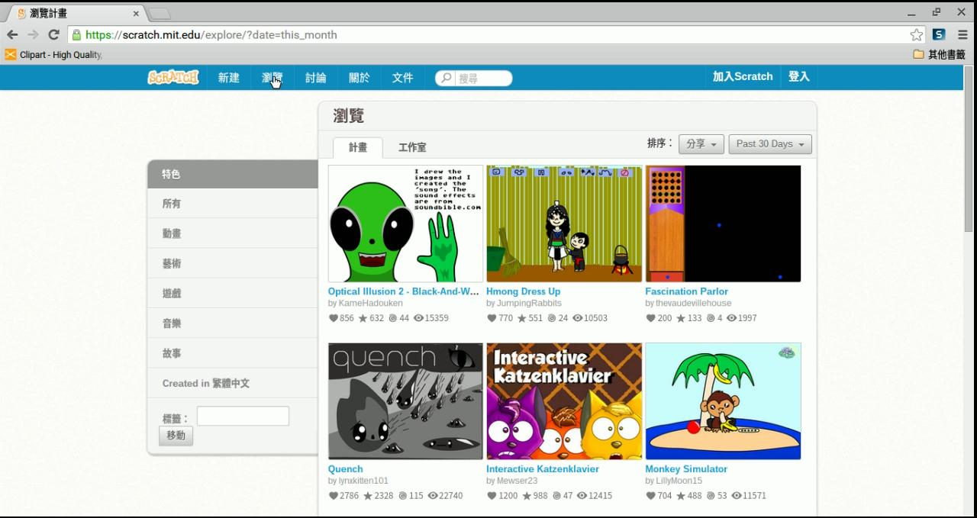
瀏覽：瀏覽世界各地小朋友的作品

Slide 5
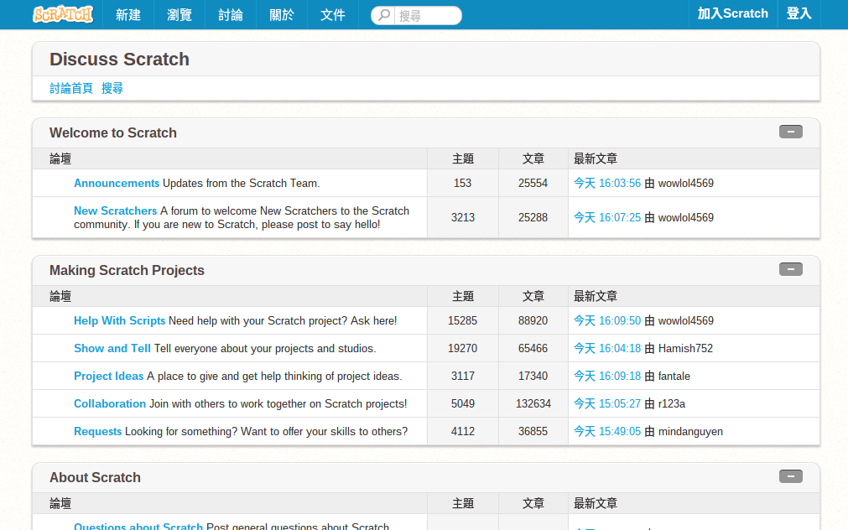
討論：討論有關Scratch的問題

Slide 6
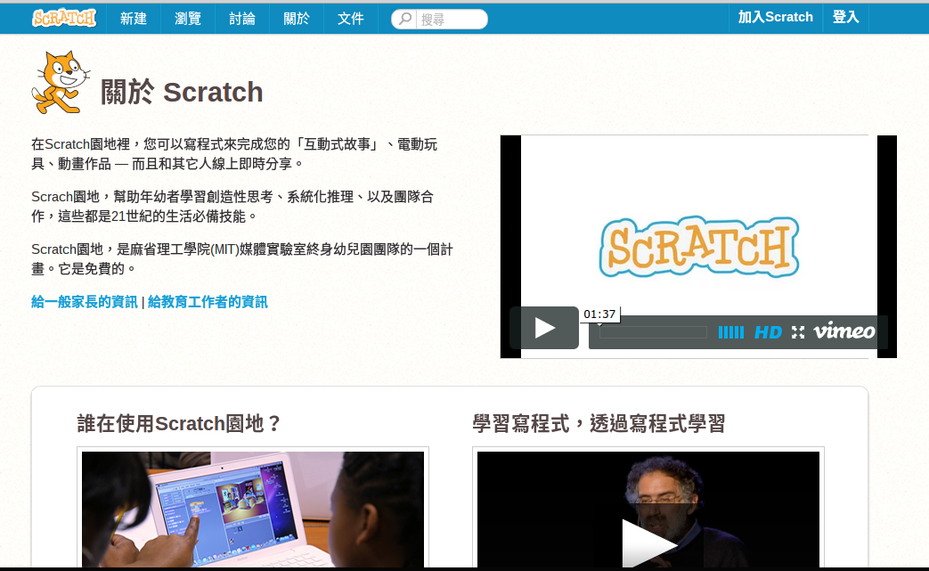
關於：Scratch的介紹

Slide 7
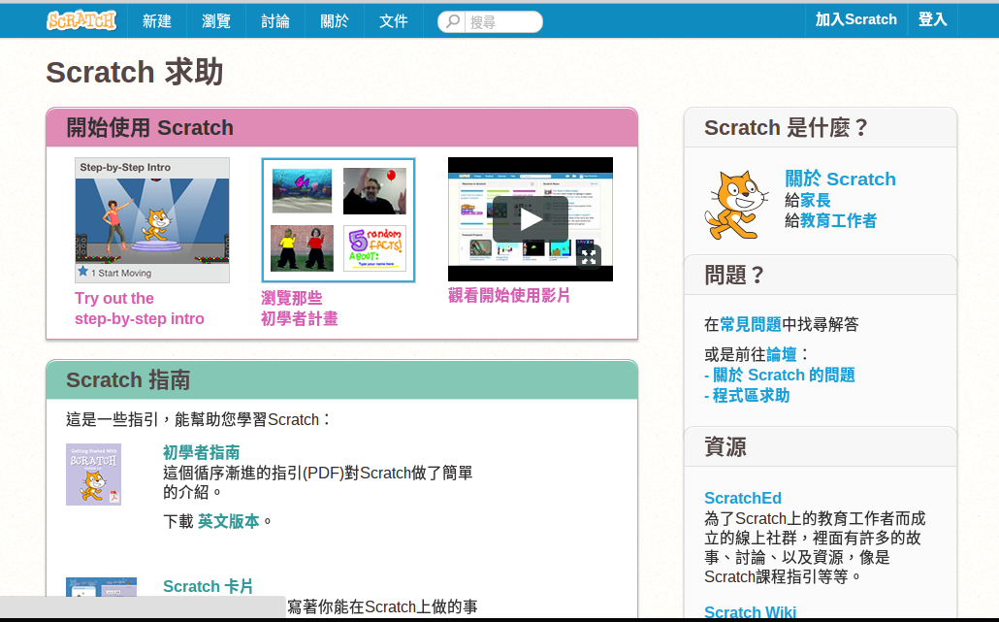
文件：Scratch相關文件及資源

Slide 8
創立帳號

Slide 9


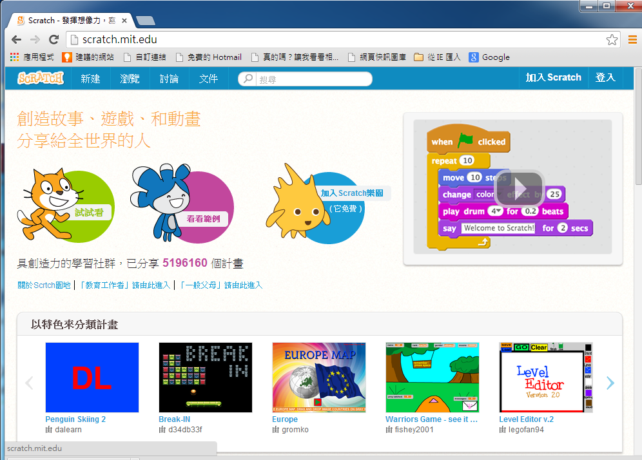
按下

Slide 10
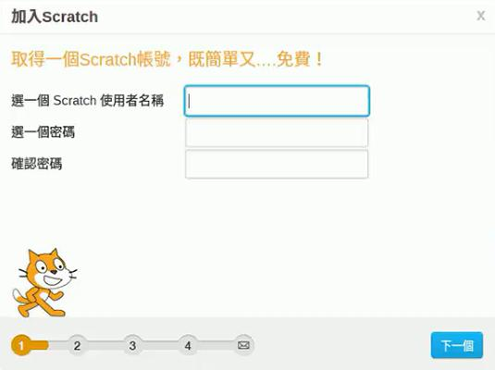

填寫使用者名稱並設定密碼

Slide 11

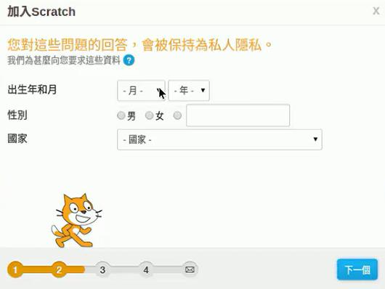
填寫出生年月日、性別、國家

Slide 12

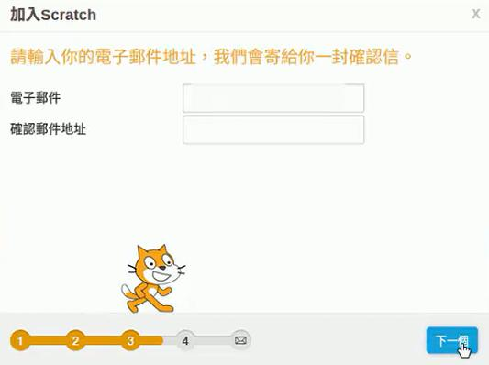
填寫電子郵件

Slide 13

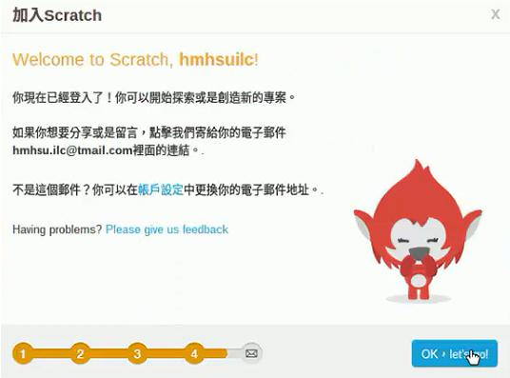
完成註冊，可以開始使用

